Slide 1
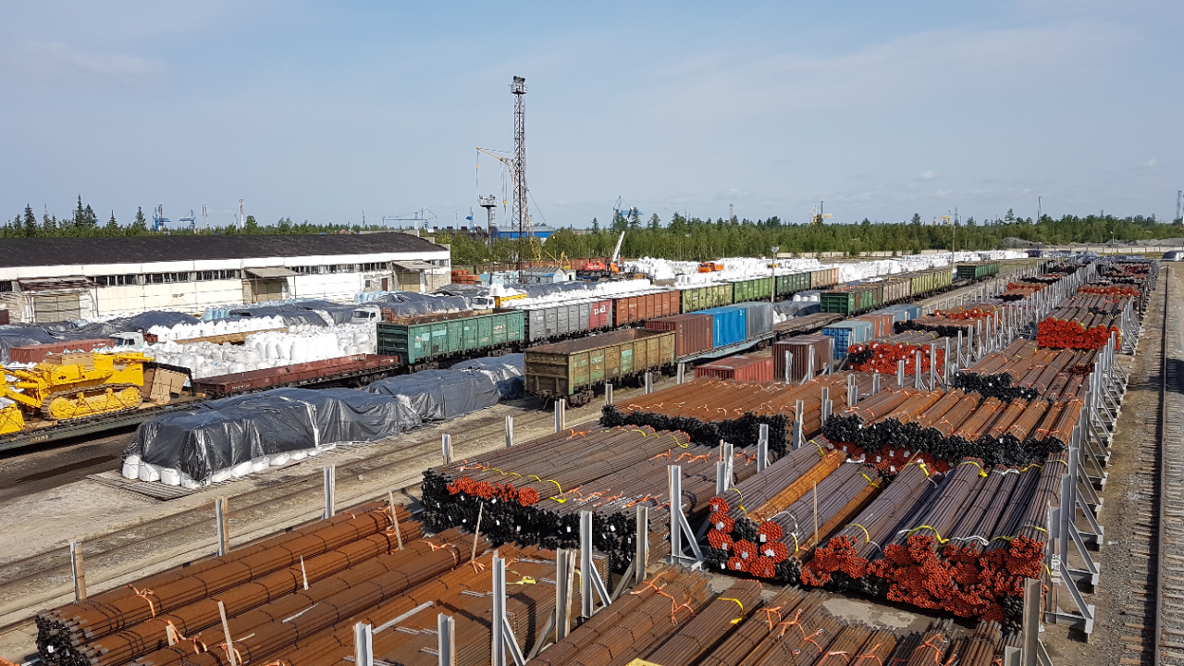

УСЛУГИ И СЕРВИСЫ ОАО «РЖД»

Slide 2
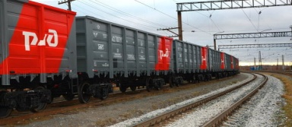














Комплексные транспортно-логистические услуги
Погрузочно-разгрузочные работы
Предоставление подвижного состава
Комплексные услуги
«от двери до двери»
Таможенный консалтинг
2
3
Услуги автодовоза
4
1
5
ЦЕНТР ПРОДАЖ УСЛУГ
В одно «окно»
6
Консультации и сопровождение
10
Прочие услуги
7
9
8
Услуги хранения
Разработка схем погрузки
Предоставление реквизитов крепления

Slide 3


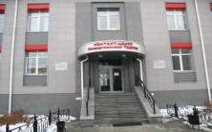
4 шага для отправки груза
Доставка грузов
Заключение договоров
Размещение заявки
Погрузка
Сдача груза
1
ЗАКЛЮЧЕНИЕ ДОГОВОРОВ
Постоянный клиент
на организацию расчетов
на оказание услуг
на ЭОД
Разовая отправка/комплексное обслуживание
Услуга РЖД-Экспресс или комплексный договор с привлечением АО «РЖД-Логистика»
2
ЗАЯВКА НА ПЕРЕВОЗКУ
размещение заявки на перевозку груза ГУ-12
4
3
СДАЧА ГРУЗА
сдача груза на станцию к отправлению
ПОГРУЗКА
осуществление погрузки
КОНТАКТНАЯ ИНФОРМАЦИЯ
ЕКАТЕРИНБУРГ
Центр продаж услуг
+7 (343) 380-12-28
AVMishatina@svrw.ru
Мишатина Анастасия
+7 (343) 358-40-66
AnVIvanov@svrw.ru
Иванов Андрей
3

Slide 4










Перевозка грузов по услуге «ГРУЗОВОЙ ЭКСПРЕСС»
ГО1
Договорное время следования
ГО2
ГО3
Опорная станция
Потребитель
Формирование технического маршрута из вагонов клиентов на ближайшей опорной
или сортировочной станции
Доставка грузов с опорной станции до потребителя (станции расформирования)
по графику в сокращенные сроки
Стоимость услуги за вагон составляет не более 2-4% от железнодорожного тарифа
Преимущества
Ускоренная доставка грузов на требуемые станции (сокращение срока доставки на 50% от нормативного и на 30% от фактического)
Экономия денежных средств за счет сокращения срока оборота вагонов
Гибкая система формирования заказа на грузовой экспресс
Индивидуальный подход к клиенту
Гарантия доставки грузов на станцию назначения точно в срок
Контакты: Иванов Андрей Валерьевич (343) 358-40-66, anvivanov@svrw.ru,
Филимонов Константин Олегович (343)
4

Slide 5
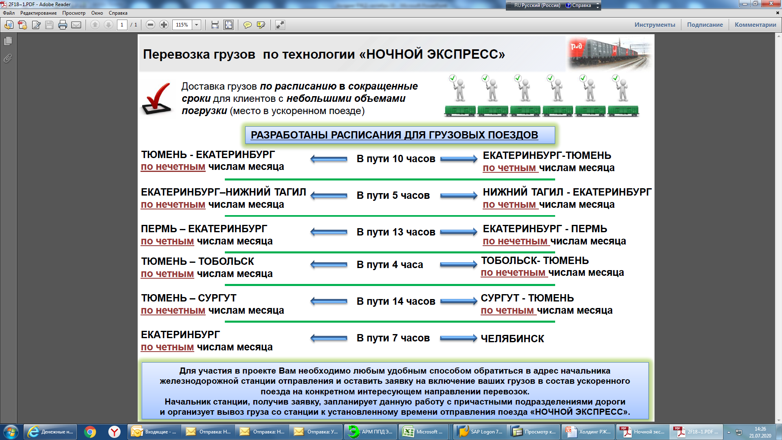
Перевозка грузов по услуге «НОЧНОЙ ЭКСПРЕСС»
Плата за предоставление услуги не взимается
5

Slide 6







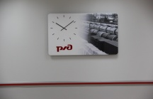
Агентская схема предоставления ПС
под погрузку клиенту
Клиенты
Согласование ценовых условий
Сетевой пул АГ
Обеспечение подвижным
составом
Контроль заадресовки и предоставления вагонов
Продвижение вагонов на всех этапах перевозки
107 собственников по сети,
- рыночные ставки,
Преимущества
ТЦФТО
индивидуальный подход
своевременный подбор и подача вагонов
ежесуточный контроль и продвижение вагонов
оперативное информирование о ходе выполнения перевозки
Причастные подразделения РЖД
Д, ДЦУП
гарантия вывоза всего объема груза
дополнительные конкурентные преимущества

Slide 7
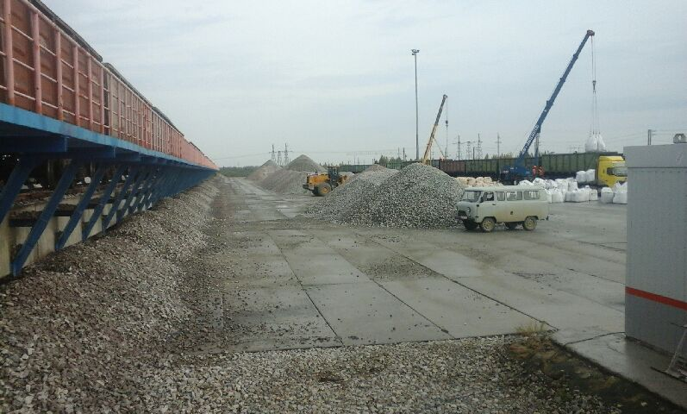

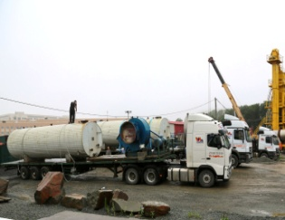


Грузовые дворы на Сургутском регионе
На железнодорожных станциях: Демьянка, Пыть-Ях, Сургут, Ноябрьск I, Пурпе
и Пуровск созданы грузовые дворы и базы для хранения инертных материалов.
Оказание услуг осуществляется Сургутской механизированной дистанцией погрузочно-разгрузочных работ и коммерческих операций.
Погрузочно-разгрузочные работы
Автоперевозка
Хранение
Предоставление вагонов по агентской схеме
Контакты: Стулин Алексей Сергеевич
(3462) 39-22-60, AStulin@svrw.ru
Крюков Антон Геннадьевич
(3462) 39-76-52
7

Slide 8

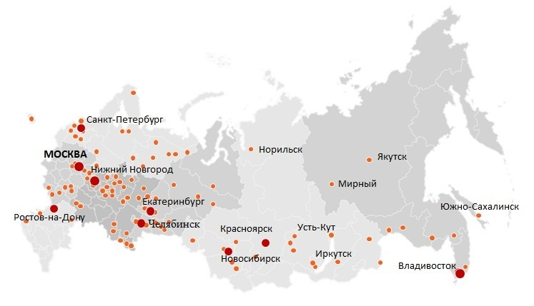
Комплекс услуг «от двери до двери»
Услуги
Предоставление жд-, авто-транспорта, фрахт
Отправки грузов от 20 кг в любую точку России и за рубеж
Ускоренная доставка
Единый договор на предоставление услуг
Погрузо-разгрузочные работы
Упаковка, хранение, таможенное оформление
Преимущества
Опыт и профессионализм
Индивидуальный подход
Единые технологические стандарты
Прозрачность деятельности
Услуги от первоисточника
Надежность работы
Гарантия доставки точно в срок
Более 14 000 маршрутов по России
Более 150 городов РФ
8

Slide 9
Предоставление комплекса таможенных услуг
Декларирование экспортных грузов по поручению декларанта (грузоотправителя/грузополучателя) с подачей таможенной декларации
Использование зоны таможенного контроля в ожидании таможенного оформления грузов, находящихся на путях общего пользования
Оформление документов для организации временных зон таможенного контроля по обращению клиентов, предназначенный для временного хранения и таможенного контроля
Продление срока временного ввоза транспортных средств международной перевозки в таможенных органах РФ по обращениям собственников
9

Slide 10
Финансовые услуги
Сервис по предоставлению отсрочки платежей за перевозки грузов и услуги, связанные с ним
Возможность Клиентам осуществлять перевозки грузов при недостаточности денежных средств на ЕЛС
«Легкий старт» – предоставление КЭШБЭКа
Предоставление бонуса привлеченным клиентам на начальном этапе работы. Возврат кэшбэка осуществлять через ЕЛС, без возможности возврата данной суммы на расчетный счет клиента
Сервис пополнения ЕЛС Клиентов посредством привлечения финансовых институтов
Возможность Клиентам осуществлять перевозки грузов при недостаточности денежных средств на ЕЛС путем пополнения ЕЛС по овердрафту
10

Slide 11
Информационные сервисы и услуги
Привлечение Клиентов к работе с новым функционалом (установка мобильного приложения РЖД-ГРУЗ для получения
push-сообщений)
Push-уведомления
Реализация сервиса по страхованию грузов с использованием информационных систем
ОАО «РЖД»
Страхование online
Перспективные информационные услуги
Аналитика по подписке – предоставление ежесуточного отчета через
Личный кабинет Клиента
11

Slide 12

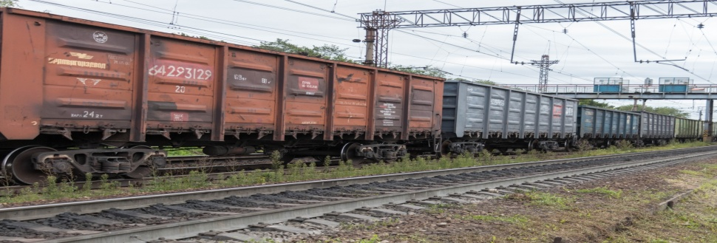
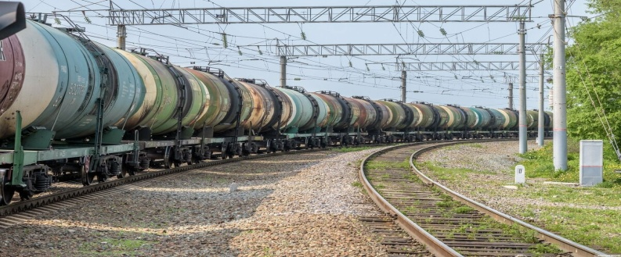
Предоставление собственникам вагонов возможности размещения вагонов в отстой на путях
необщего пользования
Заключение договора по отстою собственных порожних вагонов на железнодорожных путях необщего пользования
с владельцем железнодорожных путей необщего пользования
Заявка владельца железнодорожных путей необщего пользования на заключение дополнительного соглашения
к договору на эксплуатацию железнодорожного пути необщего пользования
Размещение вагонов в отстой владельцами железнодорожных путей необщего пользования на основании агентских договоров с владельцами и пользователями
12

Slide 13

Снижение тарифов на перевозку грузов в 2020 году
13

Slide 14





Сургутское агентство фирменного транспортного обслуживания
(3462) 393-365 начальник агентства
Шмарова Оксана Владимировна
Suftopki@svrw.ru
(3462) 393-890 заместитель начальника
Малыгина Виктория Владимировна
VMaligina@svrw.ru
(3462) 397-551 начальник отдела транспортного обслуживания и а – региональный представитель центра продаж и услуг
Ронжина Юлия Александровна
YURonzhina@svrw.ru
(3462) 393-100 заместитель начальника – начальник отдела грузовой и коммерческой работы
Воробьева Наталия Викторовна
NVVorobeva@svrw.ru
Ознакомиться с услугами и сервисами в Instagram – «Surgut_cpu»
07
14

